Slide 1
제 3장 오라클 소개
오라클 소개
오라클 설치 방법
오라클 구조

Slide 2
오라클(Oracle)의 역사
1978년
로렌스 J. 엘리슨(현 회장)이 관계형 DBMS인 오라클 첫 번째 버전(Version 1)을 개발
1979년
회사명을 RSI(Relational Software Inc.)로 바꾸고 첫 번째 상용 DBMS인 오라클 두 번째 버전(Version 2)을 개발
1983년
회사 이름을 지금의 오라클로 바꾸고 C언어로 개발된 오라클 세 번째 버전(Version 3)을 출시
1999년
오라클 8i 출시 (i는 인터넷의 약자)
2003년
오라클 10g 출시 (g는 그리드 컴퓨팅의 약자)
현재
오라클 11g가 최신 버전

Slide 3
오라클의 특징
네트워크 환경 지원
다양한 운영체제 지원
대용량 데이터 처리 지원
여러 사용자의 동시 접속 지원
신뢰성 높은 보안 기능 제공
오류 및 장애에 대한 대비책 지원

Slide 4
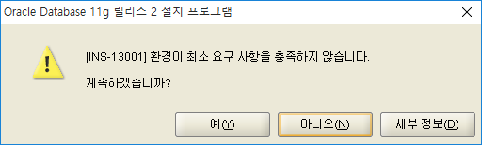
오라클 설치 준비(1)
현재 오라클 12c release 1 윈도우 버전이 나와있으나 우리는 오라클 11g release 2 윈도우 버전을 대상으로 인스톨
Windows 10 64bits 환경에서는 다음과 같은 창이 뜨면 “예”를 눌러 계속 진행

Slide 5
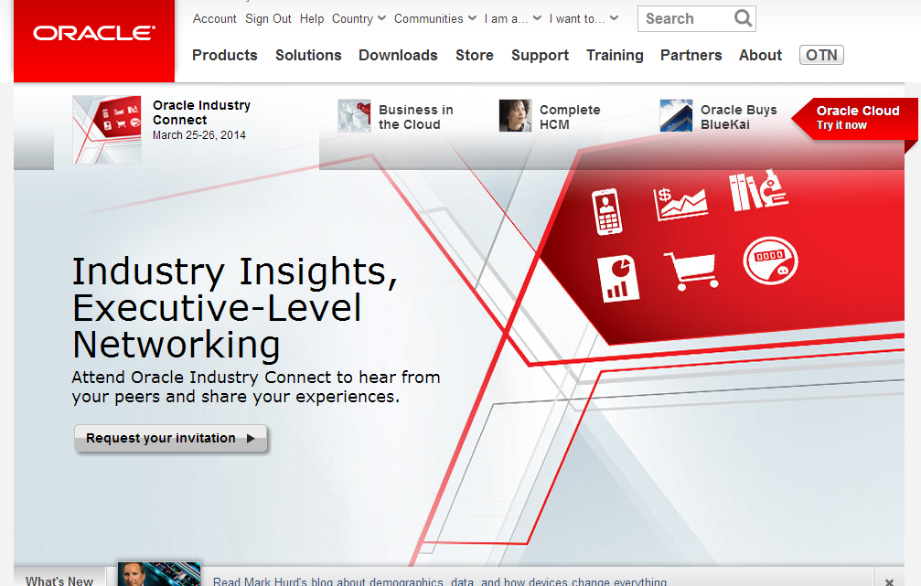
오라클 설치 준비(1)
오라클은 오라클 홈페이지 www.oracle.com 에서 다운로드
오라클 11g release 2 윈도우(32-bit) 버전을 사용하며 운영체제는 Windows 7 Professional K를 기준으로 함

Slide 6
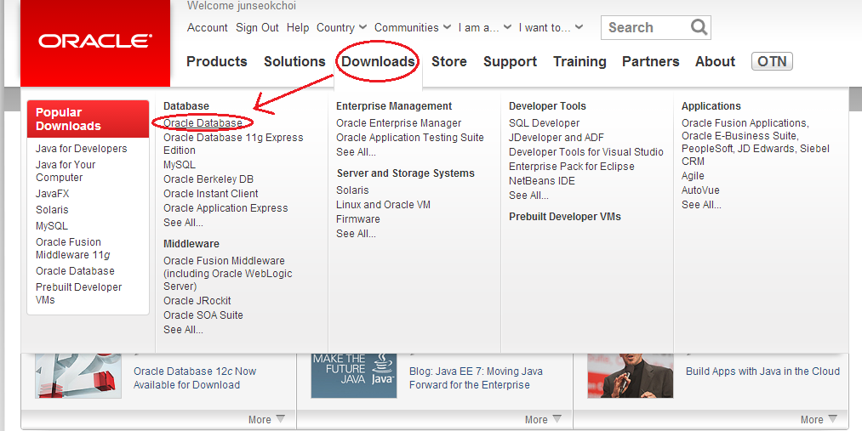
오라클 설치 준비(2)
다운로드 -> Oracle Database로 이동

Slide 7
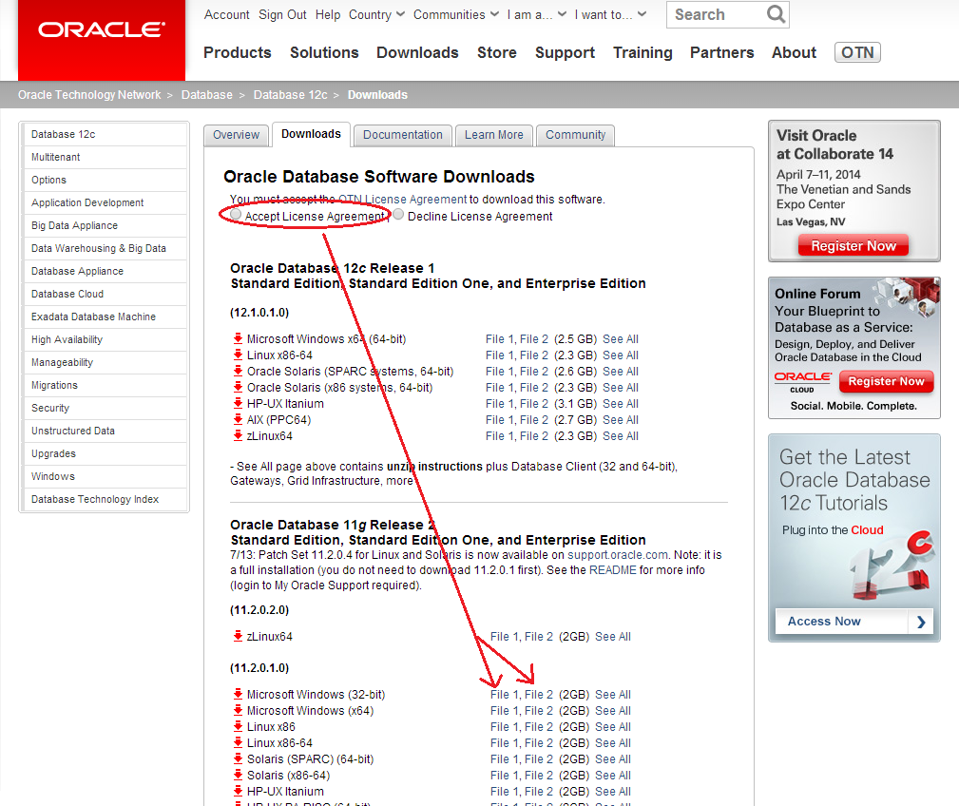
오라클 설치 준비(3)
동의 버튼을 누른 후, 개인 PC의 O/S에 맞는 오라클 11g release 2의
File1, File2 모두를 다운로드 받음 (과정 중 회원가입 필수)

Slide 8
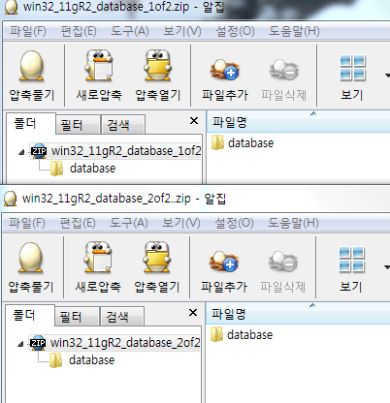
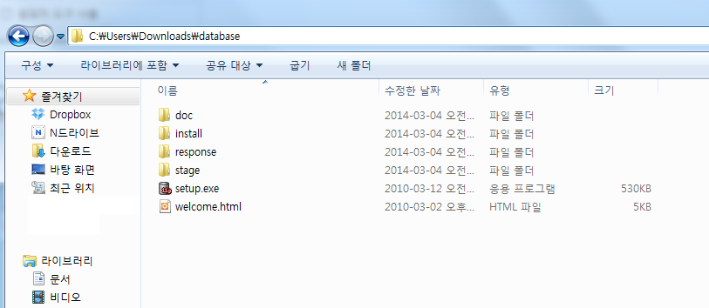
오라클 설치 준비(4)
1 of 1, 1 of 2 두 압축파일 안에는 같은 database 파일이 있음.
압축파일들의 압축을 푼 후, 두 database 파일을 합침.

Slide 9
시스템 요구사항
메모리 | 1GB 이상
가상메모리 | 2GB 이상
하드디스크 여유공간 | 4.76GB 이상
CPU | 800MHz 이상(Intel x86 계열, AMD 계열)
운영체제(윈도우즈 계열) | Windows 2000 SP2 이상 Windows Server 2003 Windows Vista Windows 7 Professional K Windows Server 2008 단, WIndows NT는 지원하지 않음

Slide 10
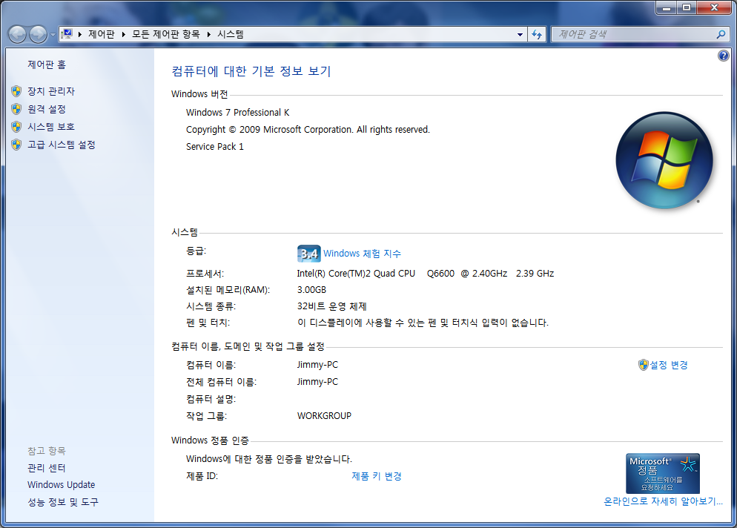
운영체제 정보 확인

Slide 11
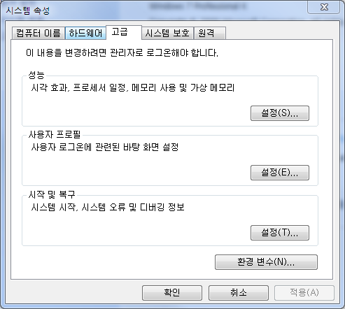
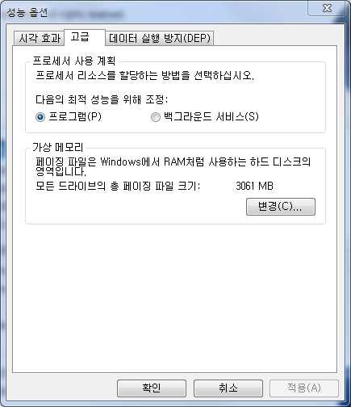
가상 메모리 확인 및 설정

Slide 12
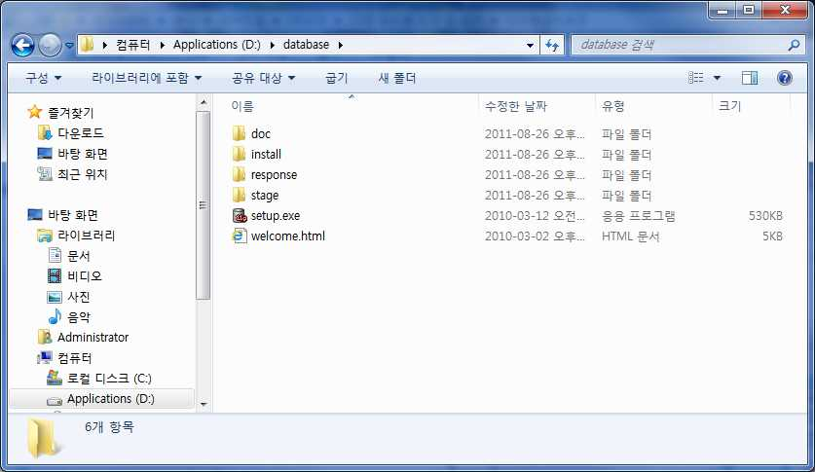
오라클 설치 시작
오라클 11g 릴리즈 2 버전의 설치 파일은 두 개의 ZIP 파일로 구성
다운로드 받은 후 압축을 해제하면 database 라는 폴더가 만들어지고 그 폴더에 들어 있는 setup.exe 파일을 실행시키면 설치가 시작됨

Slide 13
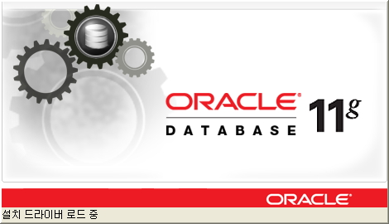
초기화면

Slide 14
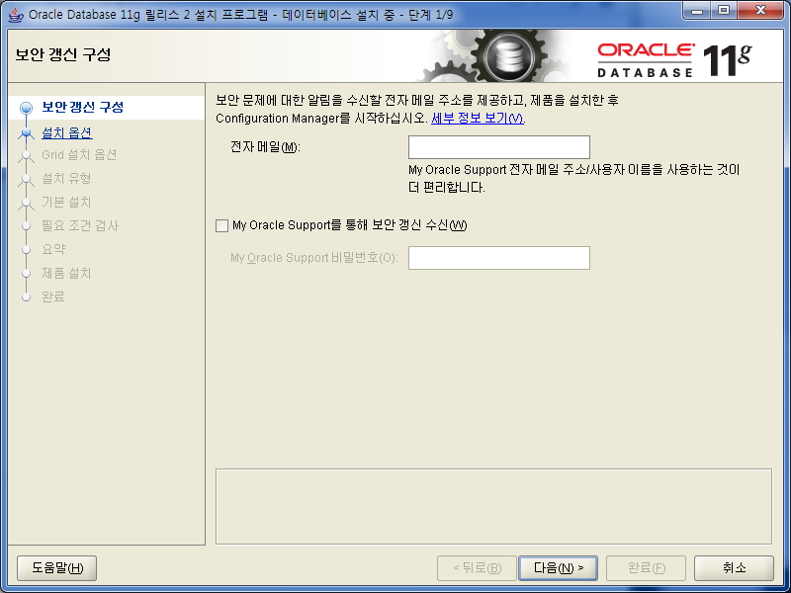
보안 갱신 구성 화면

Slide 15
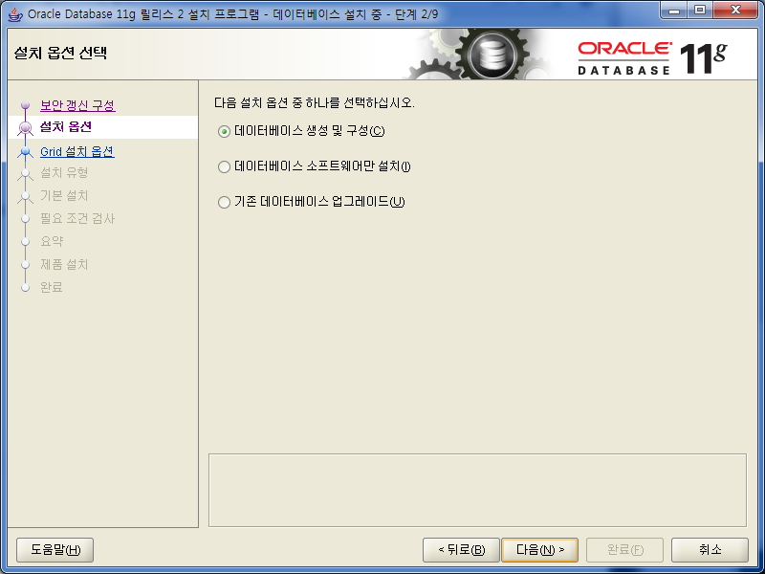
설치 옵션 선택 화면

Slide 16
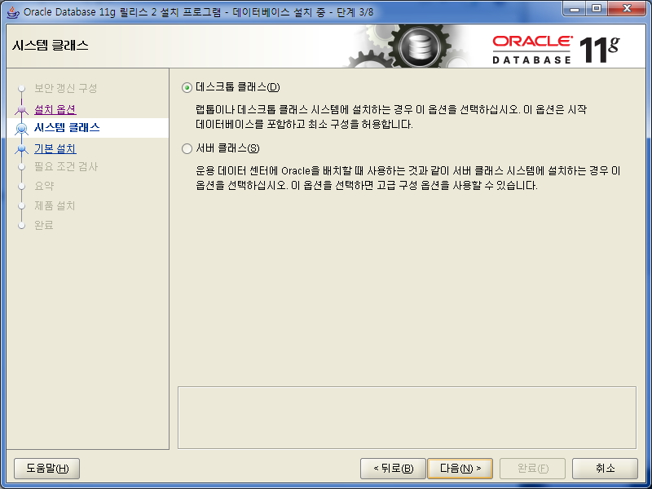
시스템 클래스 선택 화면

Slide 17
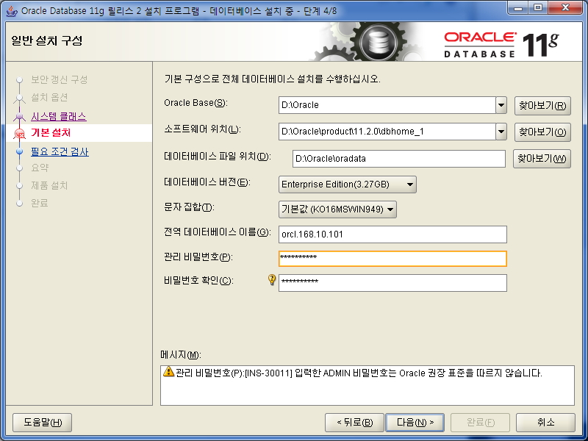
설치 위치 및 기본 구성 선택
비밀번호는 Oracle 권장 표준 비밀번호에 맞지 않아도 상관 없음.

Slide 18
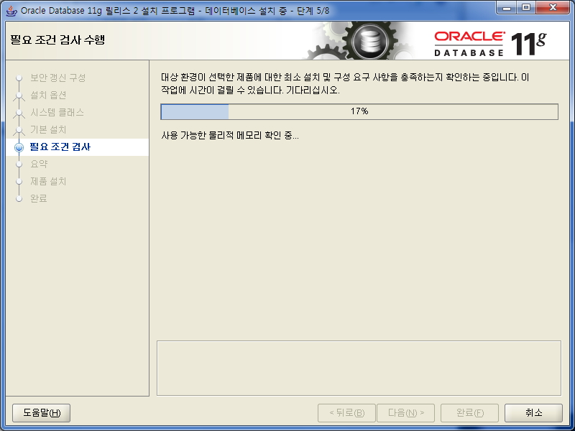
필요조건 검사 수행 화면

Slide 19
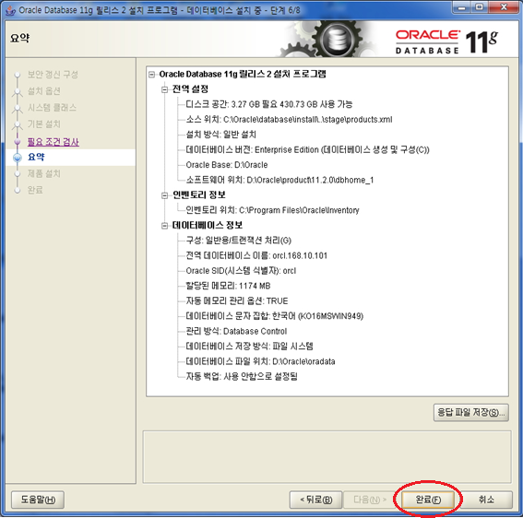
설치 옵션 요약 화면

Slide 20
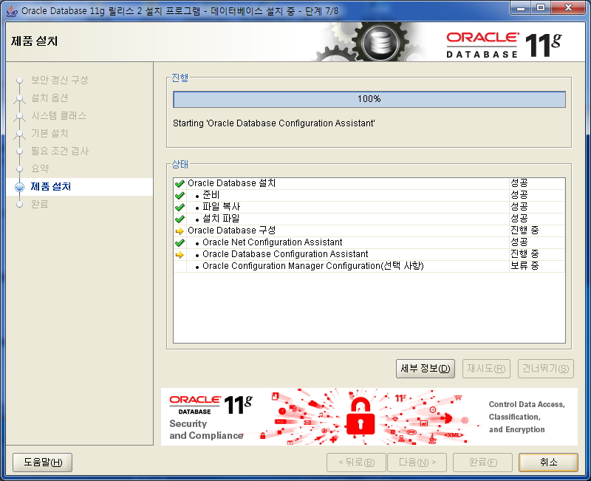
제품 설치 시작 - 오라클 설치 화면

Slide 21
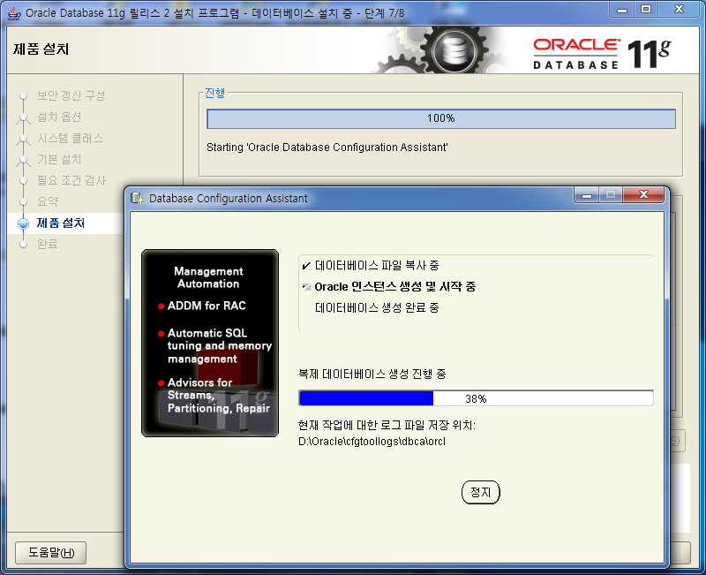
데이터베이스 설정 화면
오라클 인스턴스란?
오라클이 데이터베이스를 관리하는데 필요한 각종 정보들과 구체적인 관리 작업을 수행하는 여러 프로세스들

Slide 22
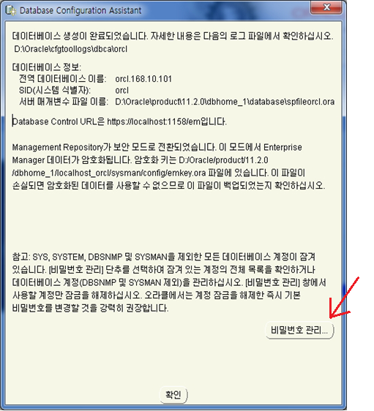
데이터베이스 생성 완료 화면
비밀번호 관리로 들어가서
Scott, system, sys의
비밀번호 변경

Slide 23
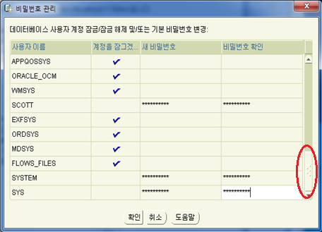
비밀번호 관리 화면
스크롤을 최 하단으로 내림계정 종류
scott
자동적으로 생성되는 테스트용 사용자 계정
기본 비밀번호는 tiger
sys, system
관리자 계정
기본 비밀번호는 앞의 일반 구성화면에서의 설정과 같음
비밀번호는 Oracle 권장 표준 비밀번호에 맞지 않아도 상관 없음

Slide 24
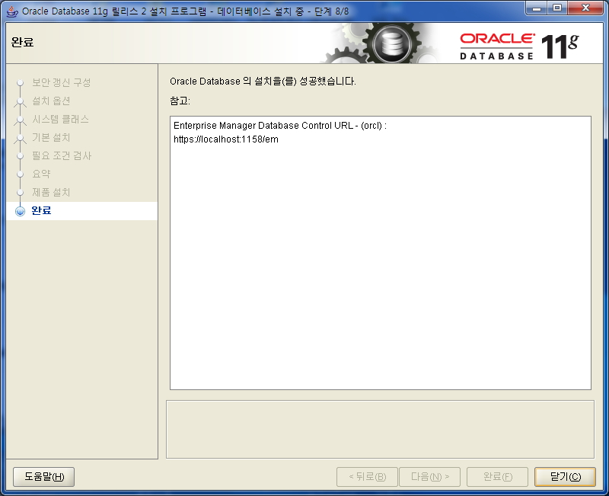
설치 완료 화면

Slide 25
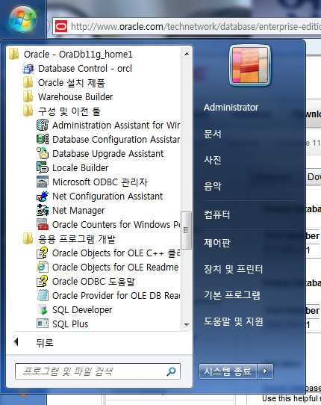
설치된 오라클 소프트웨어 확인

Slide 26
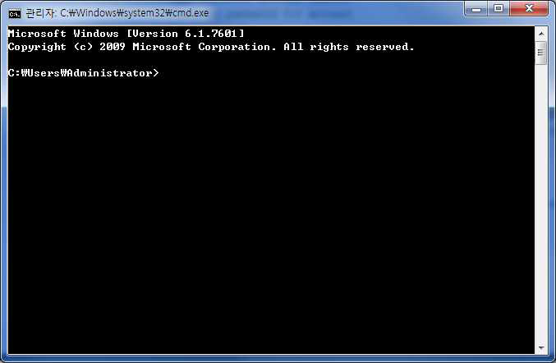
사용자 계정의 잠금 해제 방법
실행창에서 cmd 명령어를 입력해서 명령어 입력창을 실행

Slide 27
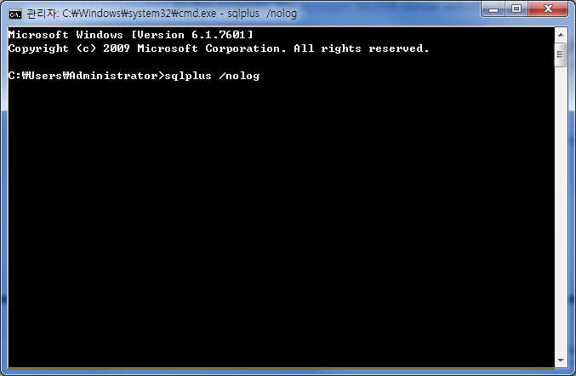
사용자 계정의 잠금 해제 방법
sqlplus /nolog 명령으로 SQL*Plus 를 실행

Slide 28
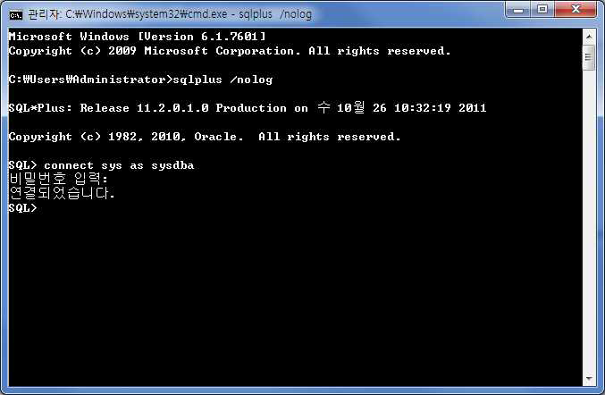
사용자 계정의 잠금 해제 방법
connect sys as sysdba 명령으로 시스템 관리자인 sysdba 계정으로 접속

Slide 29
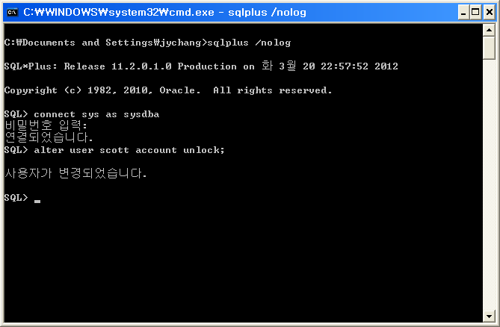
사용자 계정의 잠금 해제 방법
scott의 비밀번호를 변경하려면 alter user scott account unlock; 명령을 실행

Slide 30
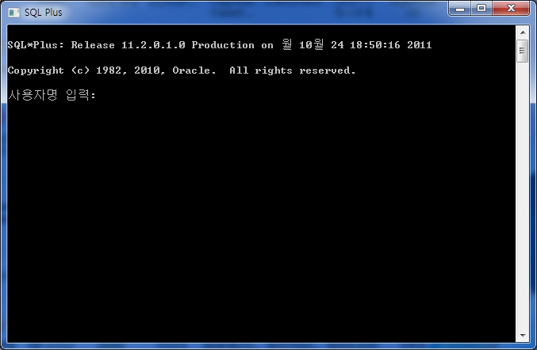
SQL*Plus를 이용한 오라클 테스트
SQL*Plus
윈도우즈의 명령어 입력창(cmd)과 비슷한 모양을 하고 있는 프로그램
SQL 명령 실행
SQL*Plus 자체 명령어 실행
PL/SQL 명령 실행
실행방법
시작 버튼
-> 모든 프로그램
-> Oracle
-> 응용프로그램개발
-> SQLPlus

Slide 31
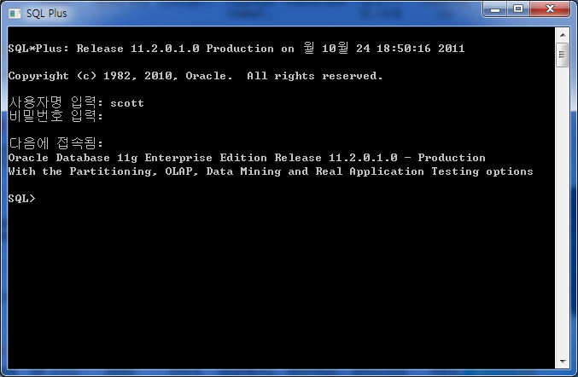
사용자 계정 scott 으로 접속하기

Slide 32
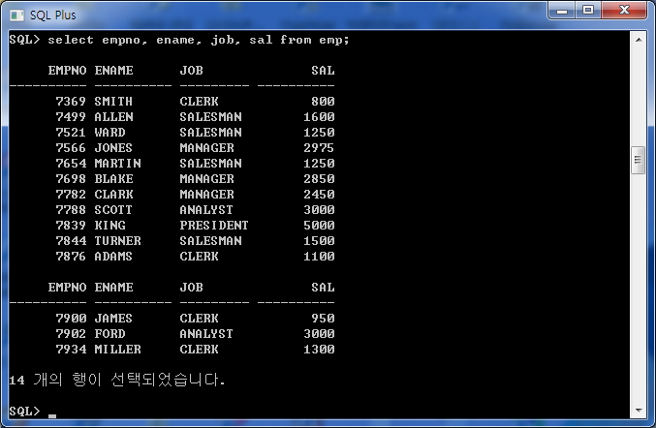
SQL문 실행해보기
SQL명령입력
(SQL을 실행하려면
반드시 ;으로 종료해야 실행됨)
실행결과

Slide 33
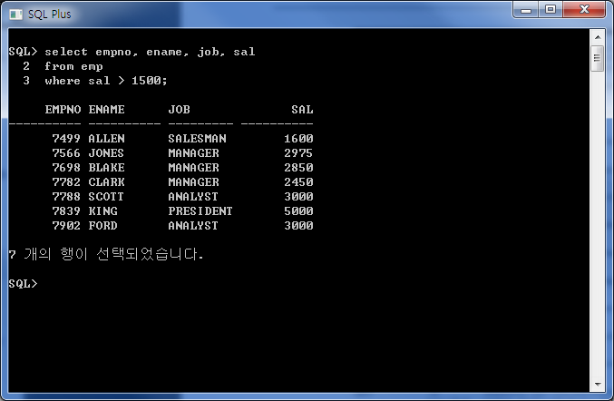
SQL문 실행해보기(여러 줄로 나누어 입력)

Slide 34
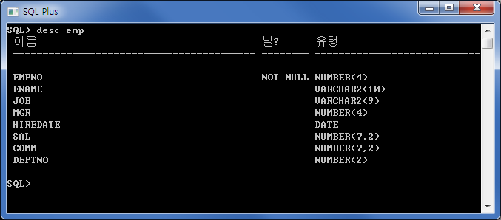
SQL*Plus 명령어 실행
테이블 구조 보기 – desc
테이블에 어떤 필드들이 정의되어 있는지 확인
형식
desc <테이블 명>

Slide 35
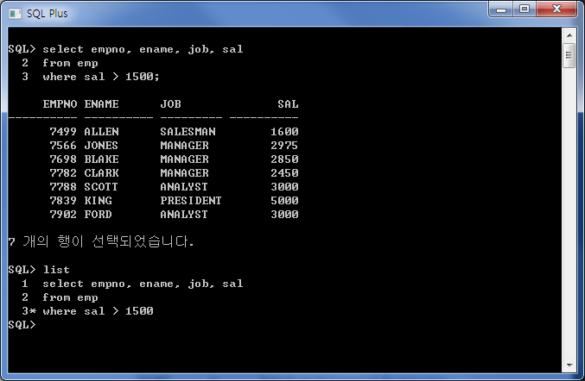
SQL*Plus 명령어 실행
직전에 실행했던 명령문 보기 – list
바로 직전에 실행시켰던 명령을 출력
형식
list

Slide 36
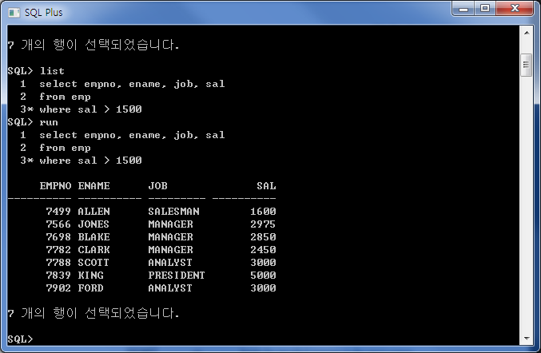
SQL*Plus 명령어 실행
직전에 실행했던 명령문 다시 실행하기 – run
직전에 실행했던 명령문을 다시 입력하지 않고 반복해서 실행
형식
run

Slide 37
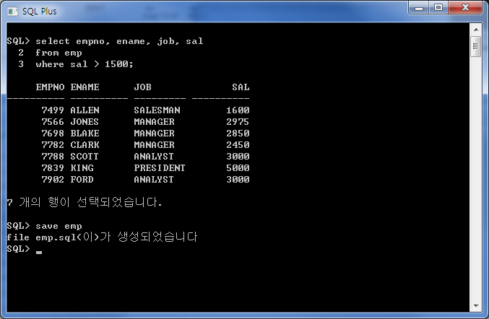
SQL*Plus 명령어 실행
직전에 실행했던 명령문 파일로 저장하기 - save
SQL*Plus에서 실행시킨 명령문을 종류에 상관없이 파일로 저장
형식
save <파일 이름>
저장된 파일은 오라클 시스템 폴더에 저장
C:\app\[윈도우즈 사용자 이름]\product\11.2.0\dbhome_1\BIN

Slide 38
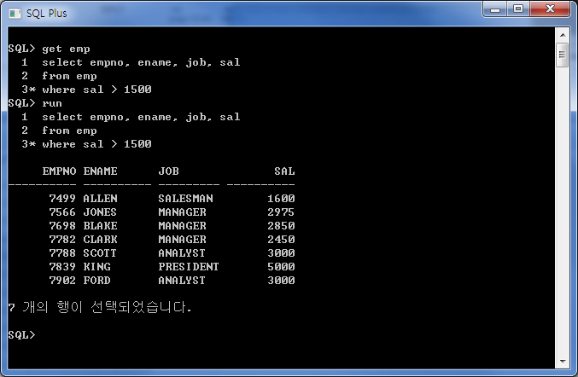
SQL*Plus 명령어 실행
저장된 명령문 파일 불러오기 - get
save 로 저장된 명령문을 불러올 때에는 get 명령어를 사용
형식
get <파일 이름>

Slide 39
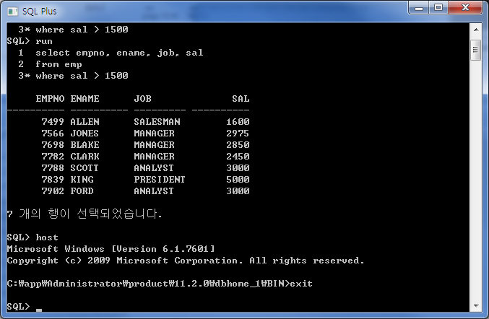
SQL*Plus 명령어 실행
운영체제 명령어 실행시키기 - host
SQL*Plus 실행 도중 운영체제 명령을 실행
형식
host
복귀는 exit

Slide 40
SQL*Plus 명령어 실행
기타 명령어
cl src
화면 지우기
quit, exit
SQL*Plus를 종료

Slide 41
PL/SQL 실행
PL/SQL
오라클에서 DBMS의 표준 질의어인 SQL을 확장하여 개발한 고급 프로그래밍 언어
SQL이 가진 편리함과 유연함에 ‘제어문’, ‘반복문’ 등과 같은 구조적 프로그래밍 언어의 요소가 결합
기본 단위는 블록(block)
변수를 선언하는 부분인 선언부와 실행코드가 나오는 실행부, 실행 중 에러가 발생했을 때 실행되는 예외처리부로 구성

Slide 42
PL/SQL 실행하기
PL/SQL의 기본 형식
예) 변수 n을 생성하고 10을 저장한 후 출력
DECLARE 변수 선언문; BEGIN 실행문; EXCEPTION 예외처리문; END;
1 2 3 4 5 6 | DECLARE n INTEGER; BEGIN n := 10; dbms_output.put_line(n); END;

Slide 43
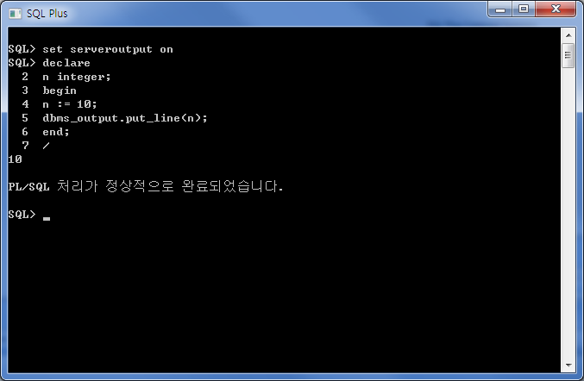
PL/SQL 실행하기
PL/SQL을 실행하려면 우선 set serveroutput on 명령으로 출력을 활성화해야 함
프로그램 입력을 마치고 실행시키라는 의미로 맨 마지막에 ‘/’ 문자를 입력해야 함

Slide 44
오라클 구조
논리적 구성요소
데이터 블록(data block)
익스텐트(extent)
세그먼트(segment)
테이블스페이스(tablespace)
물리적 구성요소
데이터파일
컨트롤 파일
redo 로그 파일
매개변수 파일
alert/trace 로그 파일
백업 파일

Slide 45
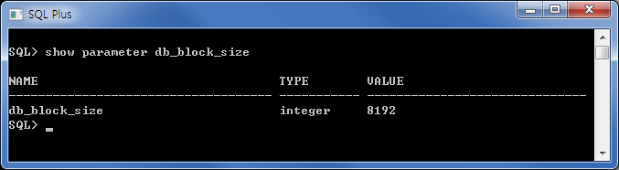
데이터 블록 – 논리적 구성요소
데이터가 저장되는 가장 작은 단위
저장해야할 데이터가 늘어나면 데이터 블록의 배수로 저장 공간을 확보하여 저장
데이터 블록 표준 크기는 db_block_size라는 설정 값에 저장
블록 크기 확인 명령
show parameter db_block_size

Slide 46
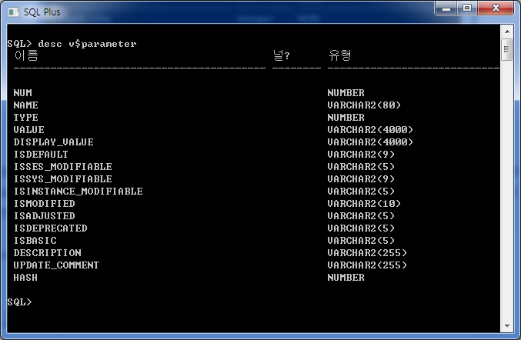
데이터 블록 – 논리적 구성요소
블록 크기를 확인하는 다른 방법
설정 정보는 특정 테이블에 저장되는데 그 테이블의 이름이 v$parameter임
v$parameter 테이블의 구조

Slide 47
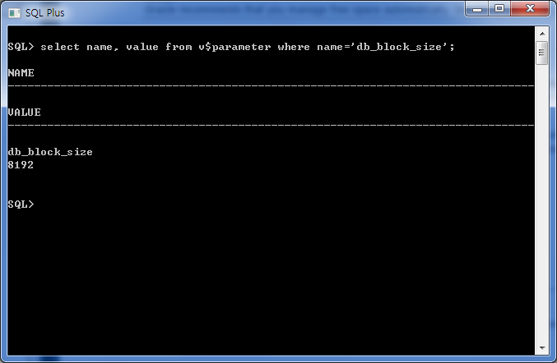
데이터 블록 – 논리적 구성요소
다음의 SQL로 블록크기 확인

Slide 48
익스텐트(extent)– 논리적 구성요소
데이터 블록 다음 단계의 논리적 데이터 저장 공간
연속적인 여러 개의 데이터 블록이 모여서 하나의 익스텐트를 구성
익스텐트가 모여 다음에 설명할 세그먼트를 구성
하나의 세그먼트에 할당된 공간이 모두 사용되면 오라클은 새로운 익스텐트를 만들어 그 세그먼트에 할당

Slide 49
세그먼트(segment)– 논리적 구성요소
여러 개의 익스텐트들이 모여 하나의 세그먼트를 구성
하나의 세그먼트에는 같은 종류의 데이터가 저장
데이터 세그먼트
테이블이 저장되는 세그먼트
인덱스 세그먼트
인덱스(index) 정보가 저장되는 세그먼트
하나의 세그먼트는 뒤에 설명할 하나의 테이블스페이스에 저장
하나의 세그먼트를 구성하는 익스텐트들은 디스크상에 연속적으로 저장되지 않을 수도 있음

Slide 50
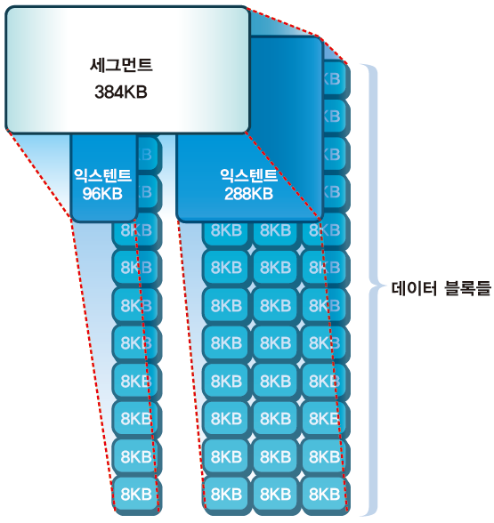
데이터 블록, 익스텐트, 세그먼트의 관계

Slide 51
테이블 스페이스(table space)– 논리적 구성요소
하나의 데이터베이스는 오라클의 논리적 저장 단위인 테이블스페이스들로 구성
하나의 테이블스페이스에는 하나 이상의 세그먼트를 포함

Slide 52
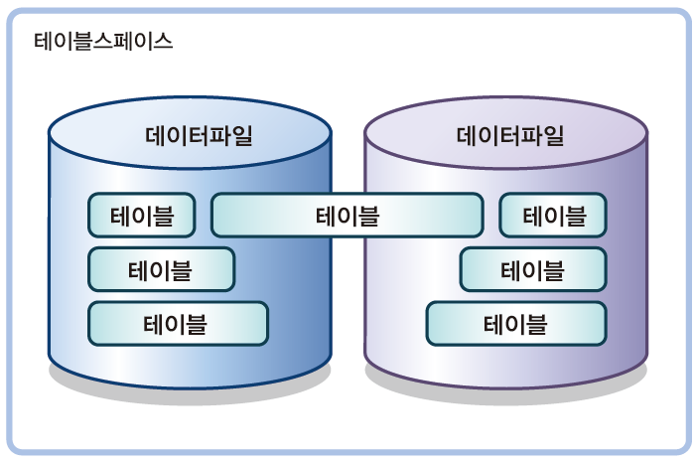
데이터파일(datafile)– 물리적 구성요소
오라클에서 관리하는 데이터가 실제로 저장되는 디스크 상의 파일
데이터파일과 테이블스페이스의 관계

Slide 53
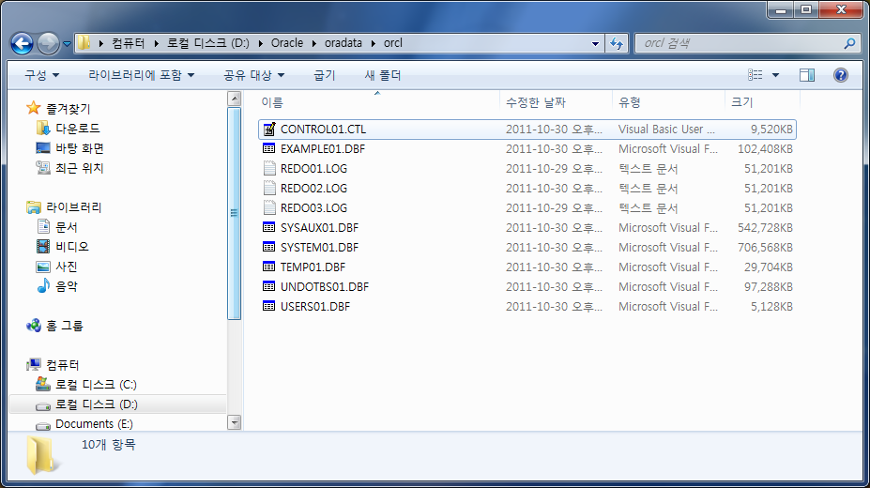
데이터파일(datafile)– 물리적 구성요소
오라클에서 관리하는 데이터가 실제로 저장되는 디스크 상의 파일
oradata\orcl 폴더의 데이터파일들
SYSAUX01.DBF, SYSTEM01.DBF
오라클 시스템 관리를 위해 만들어진 데이터파일
TEMP01.DBF
임시 데이터들을 저장하기 위한 데이터파일
USER01.DBF
사용자 계정을 위해 만들어진 데이터파일
EXAMPLE01.DBF
예제 테이블들을 저장하고 있는 데이터파일
UNDOTBS01.DBF
데이터에 문제가 발생했을 때 복구를 위한 정보

Slide 54
기타 물리적 구성요소
컨트롤 파일(control file)
데이터베이스의 물리적 구조, 데이터베이스 이름, redo 로그 파일들의 위치 정보, 데이터베이스 생성 시간, 현재 로그 번호, 체크포인트 정보 등이 저장
Redo 로그 파일
데이터베이스의 변경 내역을 저장하는 파일
데이터 변경 과정에서 장애가 발생하여 변경내용이 데이터베이스에 반영되지 못했을 경우 온라인 redo 로그 파일을 이용하여 복구
설정 파일(parameter file)
데이터베이스와 데이터베이스 서버와 관련된 설정 정보들이 저장
alert/trace 로그 파일
오라클 서버 내부에서 오류가 발생할 경우 그 오류에 대한 정보나 메시지를 저장하는 파일

Slide 55
테이블스페이스 관리
테이블스페이스 생성
테이블스페이스 변경
테이블스페이스 조회

Slide 56
테이블스페이스 생성
오라클에서 테이블을 생성하려면 테이블스페이스를 사용해야 함
테이블 스페이스 사용
오라클을 설치할 때 만들어지는 기본 테이블스페이스를 사용
또는 새로운 테이블스페이스를 생성하여 사용
테이블스페이스는 오라클 관리자만이 생성
생성할 때 실제 데이터가 저장될 디스크 상의 파일인 데이터파일을 지정

Slide 57
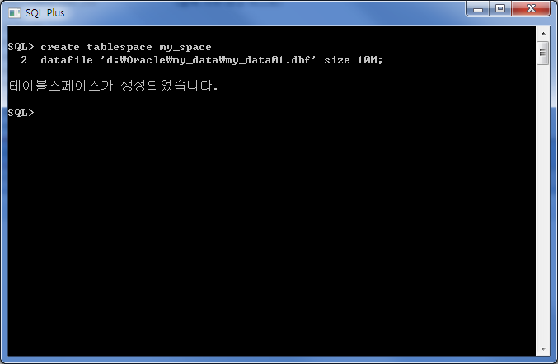
테이블스페이스 생성
형식
create tablespace <테이블스페이스 이름>
datafile ‘<데이터파일 경로명>’ size <데이터파일 크기>

Slide 58
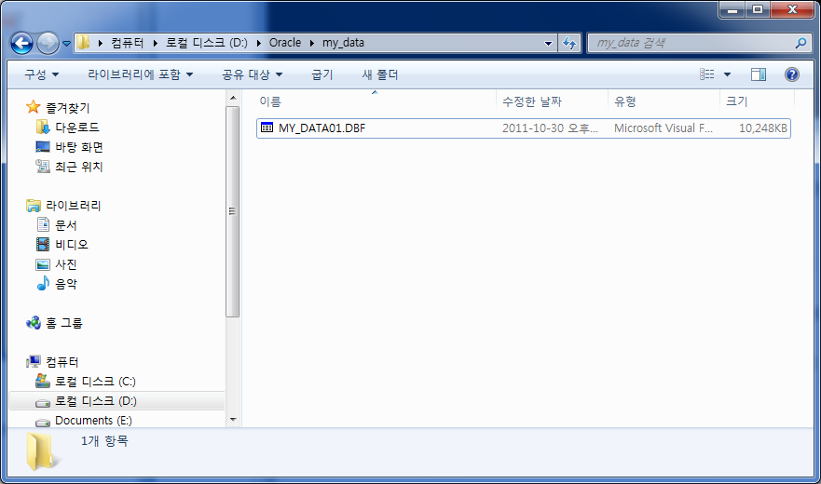
생성된 데이터파일 확인

Slide 59
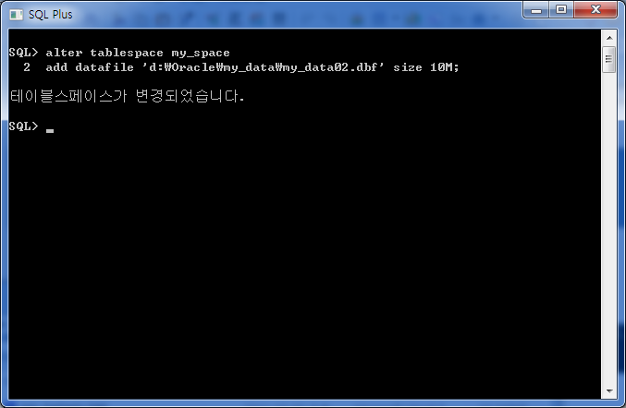
테이블스페이스 변경
테이블스페이스에 새로운 데이터파일을 추가
형식
alter tablespace <테이블스페이스 이름>
add datafile '<데이터파일 경로명>‘ size <데이터파일 크기>

Slide 60
테이블스페이스 변경
테이블스페이스를 삭제할 때에는 drop tablespace 명령을 사용
형식
drop tablespace <삭제할 테이블스페이스 이름>

Slide 61
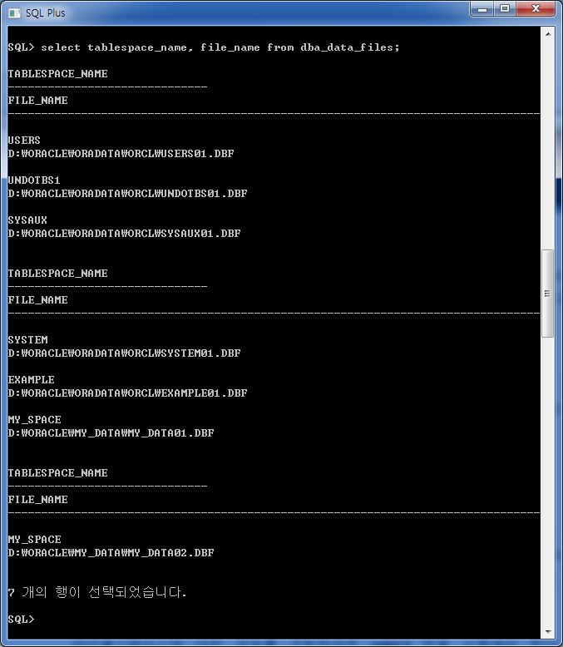
테이블스페이스 조회
테이블스페이스에 대한 정보를 조회하려면 select문을 사용

Slide 62
테이블스페이스의 사용
사용자 계정 생성
형식
create user <사용자 계정>
identified by <비밀번호>
default tablespace <사용할 테이블스페이스 이름>
quota <용량> on <사용할 테이블스페이스 이름>

Slide 63
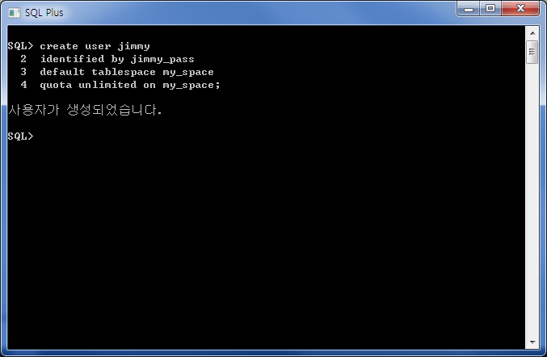
테이블스페이스의 사용
무제한(umlmited)
또는 20K, 5M

Slide 64
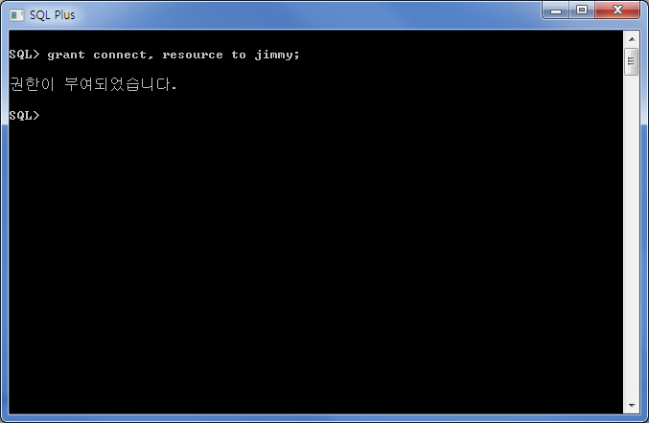

테이블스페이스의 사용
관리자가 새로 생성된 사용자 계정에 대해 권한을 부여해야 오라클에 접속하여 사용 가능
권한 부여
관리자 계정인 system으로 접속한 후 다음과 같은 형식의 명령을 실행
grant connect, resource to <사용자 계정>

Slide 65

테이블스페이스의 사용
사용자 계정 jimmy로 접속하여 my_table이란 이름의 테이블을 생성
앞에서 만들었던 테이블스페이스인 my_space를 사용
테이블을 생성할 때 테이블스페이스를 지정하지 않으면 사용자 계정을 생성할 때 지정된 테이블스페이스를 기본으로 사용

